Slide 1
BIOVEILIG MICROBIOLOGISCH WERKEN
Practica biologie - UHASSELT

Slide 2
OVERZICHT
ALGEMEEN
BIOVEILIGHEID
STERIEL WERKEN
BUNZENBRANDER
AËROSOLS
AFVAL
INCIDENTEN

Slide 3
OVERZICHT
Materiaal en produkten
Steriel werken
Bunzenbrander – uitvlammen
Enten voedingsbodem
Gieten petriplaten

Slide 4
Algemene veiligheid en laboregels
Labojas (dicht!) verplicht te dragen
Indien nodig: veiligheidsbril
handschoenen
Lange haren samen
Geen loshangende sjaals
ander brandbaar materiaal
Niet eten/ drinken

Slide 5
Algemene veiligheid en laboregels
Practicum altijd goed voorbereiden
Enkel protocol/ schrijfgerief op de bench
Ordelijk en aandachtig werken
Alles goed labelen
Handen wassen na practicum

Slide 6
Bioveiligheid
Wat?
GMO’ s (genetisch material is veranderd; niet door reproductie of natuurlijke recombinatie)

Slide 7
Bioveiligheid practicum
Verspreiding en blootstelling voorkomen
Bench desinfecteren met 70% EtOH voor én na practicum
Handen desinfecteren met handgel voor én na practicum
Geen besmet materiaal op de bench
Deuren blijven dicht

Slide 8
Bioveiligheid practicum
Juiste microbiologische technieken (uitvlammen – steriel overbrengen…)
Recipiënten gesloten – contaminatie voorkomen

Slide 9
Steriel werken
Research:
LAF en bioveiligheidskasten
Didaktische labo’ s:
bunzenbrander

Slide 10
Bunzenbrander
Belangrijk:
Geen handschoenen gebruiken (enkel na aansteken bunzenbrander; bij gebruik toxische stoffen)
Beker ethanol in brand?
Onmiddellijk afdekken met glazen deksel!
Gaskraan dicht na gebruik!

Slide 11
Aërosols
Beperk vorming aërosols
Niet van uit hoogte gieten
Zachtjes uitblazen pipet
Enkel gesloten tubes in centrifuge
Geen hete entogen/ naalden in bacteriecultuur
Oppassen met spatten

Slide 12
Afval - decontaminatie
Wat?
Bacteriecultuur (of andere GMO)
Andere gebruikte recipiënten
Handschoenen
Papier ontsmetten
ALLES IN CONTACT MET GMO’ S!

Slide 13
Afval - decontaminatie
Waar?
In afvalbeker ‘GMO afval’
Na practicum
Afval wordt gedecontamineerd in autoclaaf
→ Stoom onder druk
→ 30 minuten – 121 °C

Slide 14
Incidenten
Gemorst?
Ontsmetten met 70% ethanol
Opvegen met papier
Alles in afvalbeker ‘GMO afval’

Slide 15
Incidenten
Gebroken?
Idem
Wonde?
Onmiddellijk begeleidend personeel verwittigen

Slide 16
Labojas
Transport in plastic zak
Wassen op 95 °C
Gemorst?
Grondig ontsmetten met 70% ethanol
Wassen op 95 °C

Slide 17
Na het practicum
Bench opruimen en ontsmetten
Handen ontsmetten en wassen met zeep

Slide 18
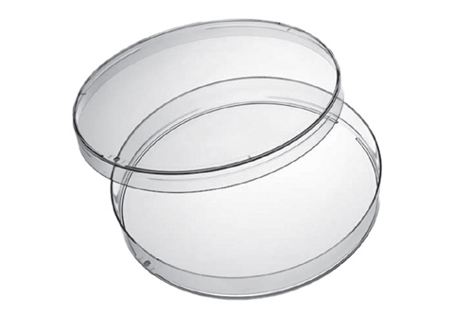
Materiaal/ produkten
Petriplaten – plaat met kleinste diameter wordt gebruikt om voedingsbodem in te gieten; andere plaat dient als deksel

Slide 19
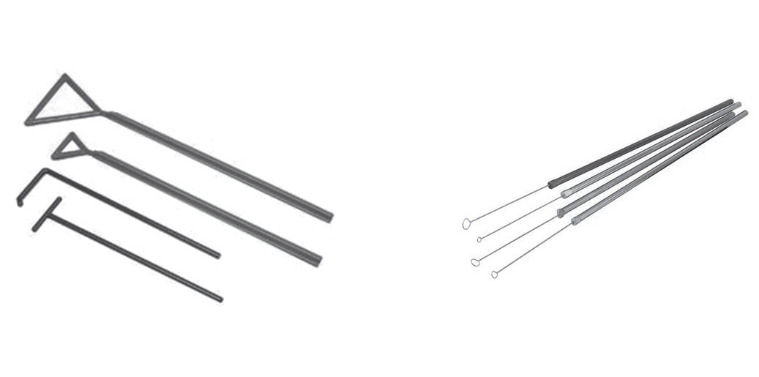
Materiaal/ produkten
Entogen en spreiders – om een kleine hoeveelheid micro organismen over te brengen op een voedingsbodem

Slide 20
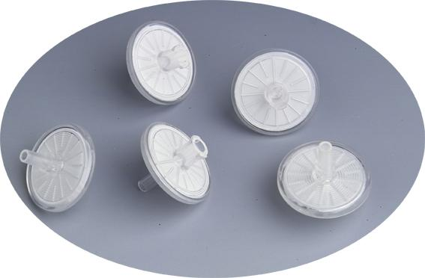
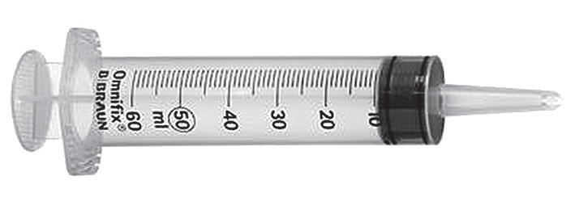
Materiaal/ produkten
Steriele spuiten en filters: om kleine en of temperatuursgevoelige stoffen te steriliseren

Slide 21
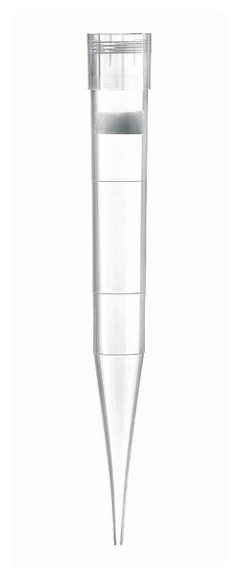
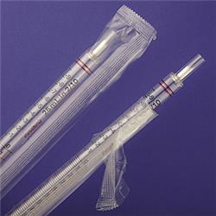
Materiaal/ produkten
Steriele pipetten en pipetpunten: steriel overpipetteren

Slide 22
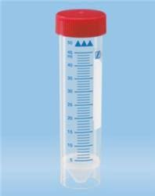
Materiaal/ produkten
Steriele falcons – cultuurbuizen: vloeibare culturen van micro organismen
Cultuurflessen – maken voedingsmedium en bewaren steriel vloeibaar voedingsmedium

Slide 23
Materiaal/ produkten
Bunzenbrander: opwarmen van vloeistoffen en steriliseren van vlambestendig materiaal

Slide 24
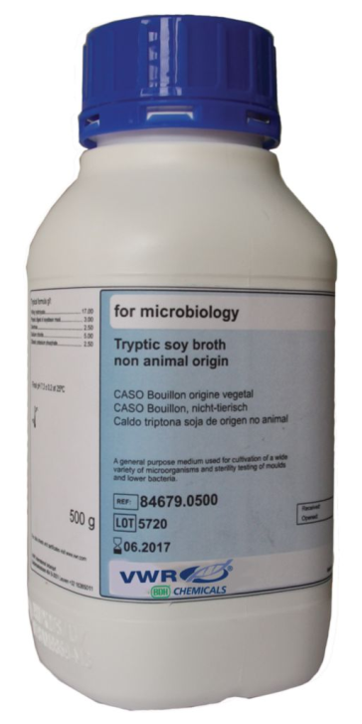
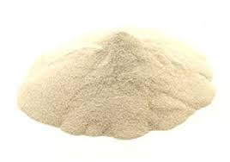
Materiaal/ produkten
Agar - polysaccharide uit de celwand van bepaalde roodwieren. Wordt gebruikt als additief in voedingsmedium om een gelatineuze vaste bodem te vormen.

Slide 25
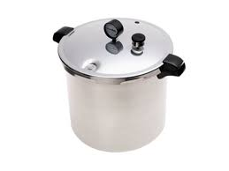
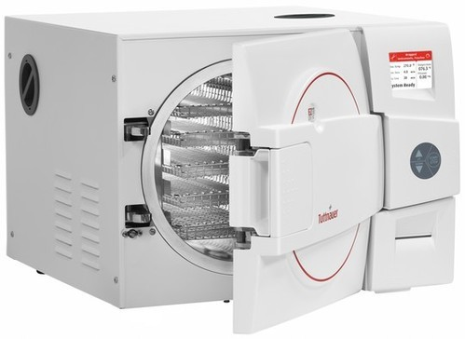
Materiaal/ produkten
Autoclaaf – steriliseren van medium, recipiënten en afval

Slide 26
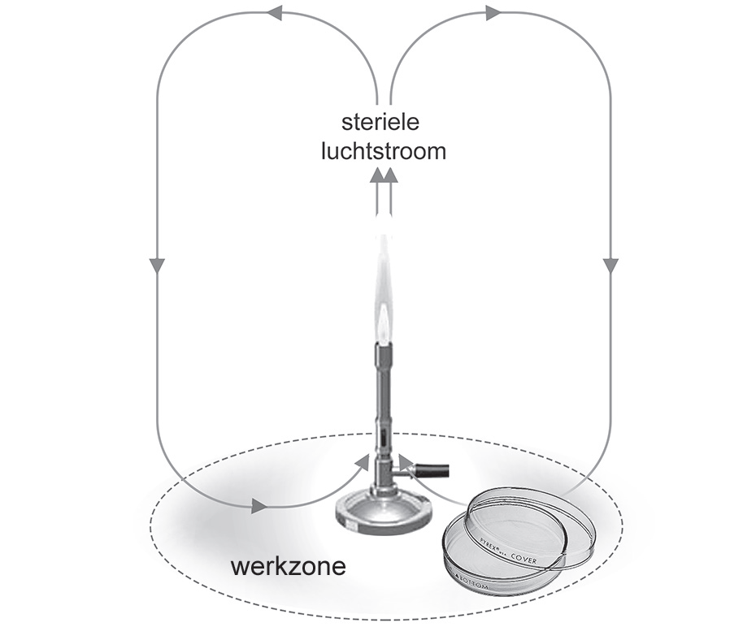
Bunzenbrander

Slide 27
Bunzenbrander
Om de micro organismen uit de omgeving uit te sluiten, kan je steriel werken in de nabijheid van de vlam. De hitte van de vlam veroorzaakt convectiestromen die een kiemarme zone vormen rond de bunzenbrander (zie vorige pagina). Tocht dient dus zeker vermeden te worden.
Ook de bench dient zo kiemvrij mogelijk te zijn. Eerst wordt de bench gedesinfecteerd met 70% ethanol (kiemdodend middel).

Slide 28
Bunzenbrander
Luchttoevoer sluiten
Lucifer aan
Gastoevoer open
Aansteken
Luchttoevoer open
Vlam checken: blauw? (lichten uit)
Voorzichtig met ethanol ea ontvlambare stoffen

Slide 29
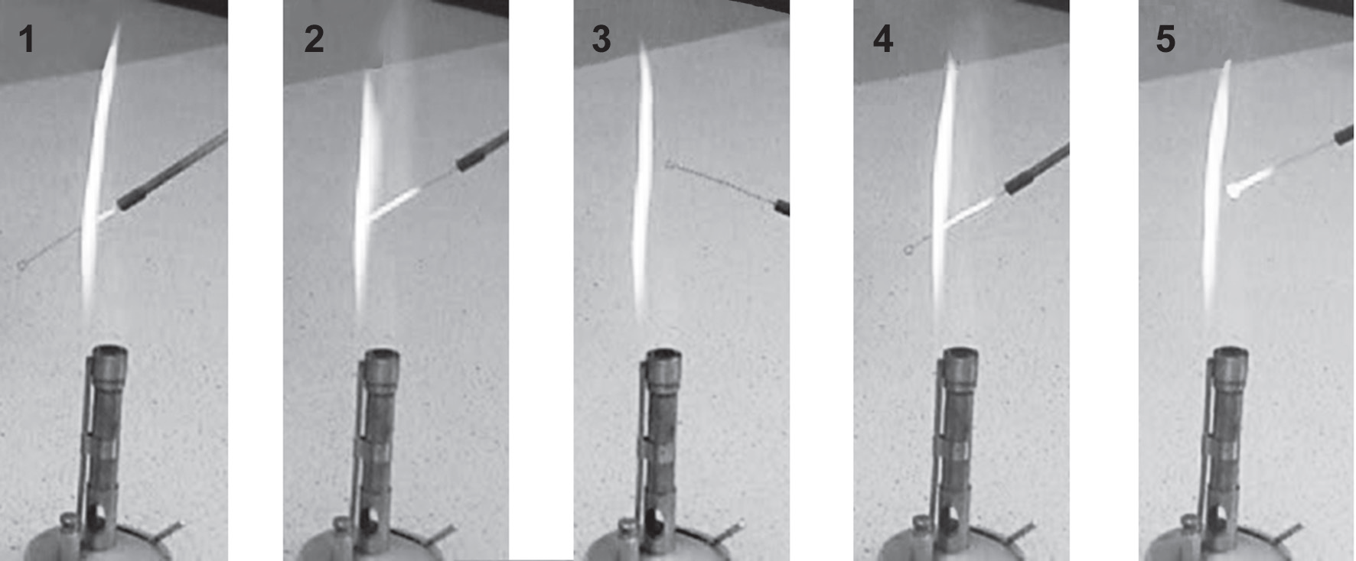
Uitvlammen

Slide 30
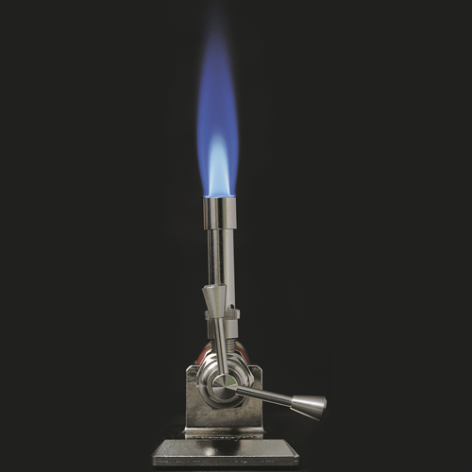
Uitvlammen
- entoog/naald in ethanol
- houd enkele sec in top
binnenste blauwe kegel
- koel af in ethanol
- ethanol laten verdampen

Slide 31
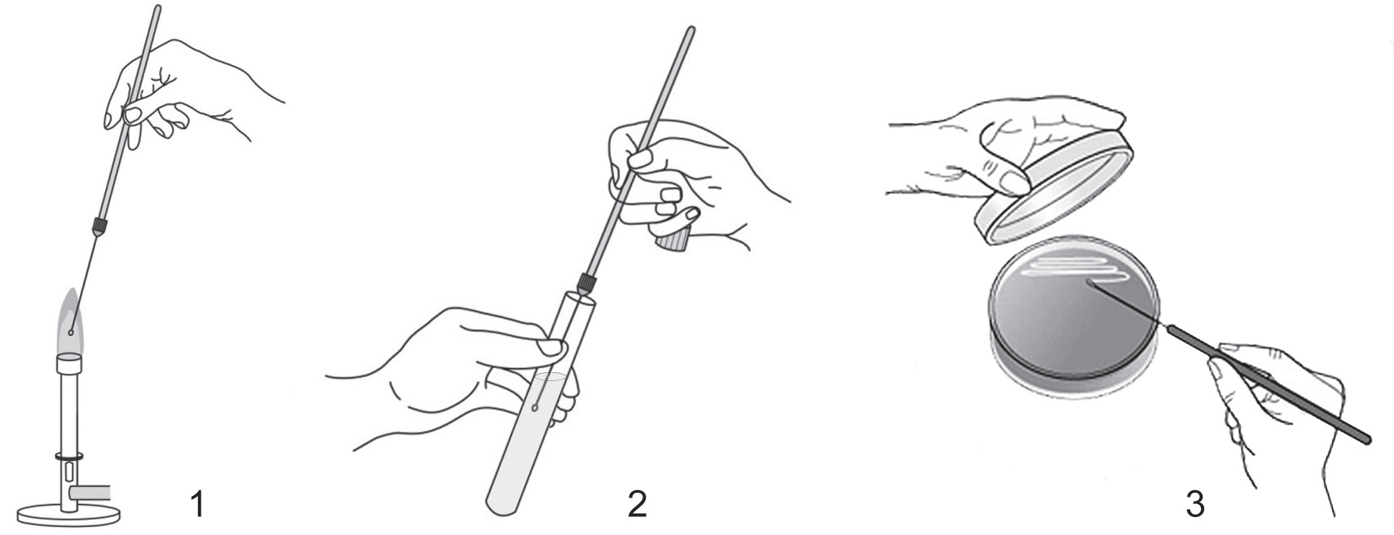
Enten voedingsbodem

Slide 32
Enten voedingsbodem
Entoog uitvlammen
Monstername uit cultuurbuis
Monster zigzag (of 5- streak) uitstrijken op de voedingsbodem
Petriplaat gedurende enten openen en daarna onmiddellijk sluiten

Slide 33
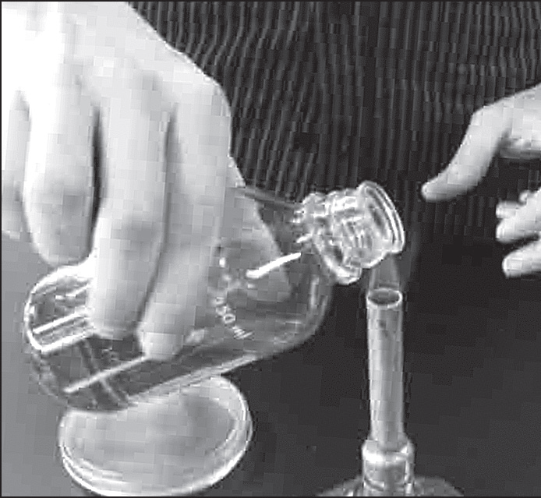
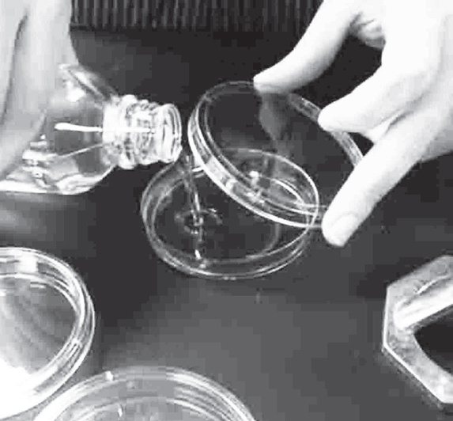
Gieten in petriplaten

Slide 34
Gieten in petriplaten
Voedingsmedium + agar
Steriliseren in autoclaaf
dop dichtgedraaid – 180° openen
na steriliseren dop dichtdraaien
vitaminen of andere temperatuursgevoelige stoffen worden filtergesteriliseerd

Slide 35
Gieten in petriplaten
Open de fles bij de vlam
Haal de hals van de fles door de vlam
Doe de petriplaat deels open
Giet een gelijkmatig laagje
Sluit de petriplaat
Laat afkoelen tot stolling
Nog medium over? Hals fles voor sluiten opnieuw door de vlam

